Slide 1
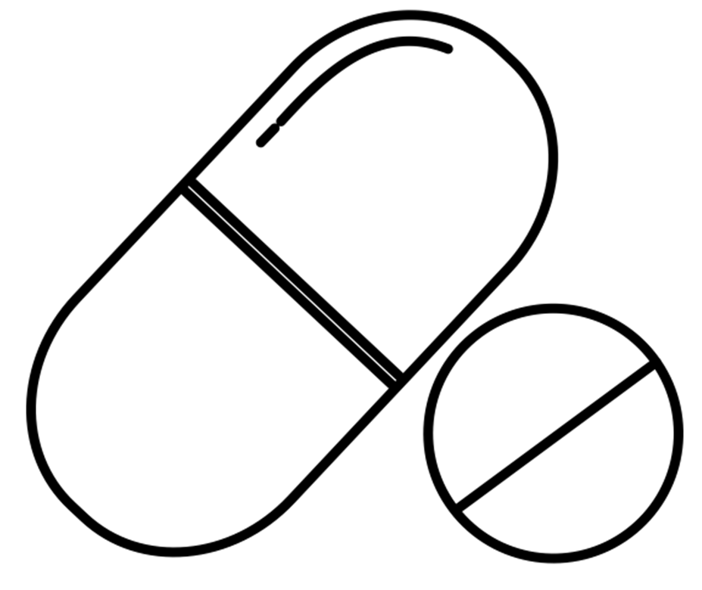
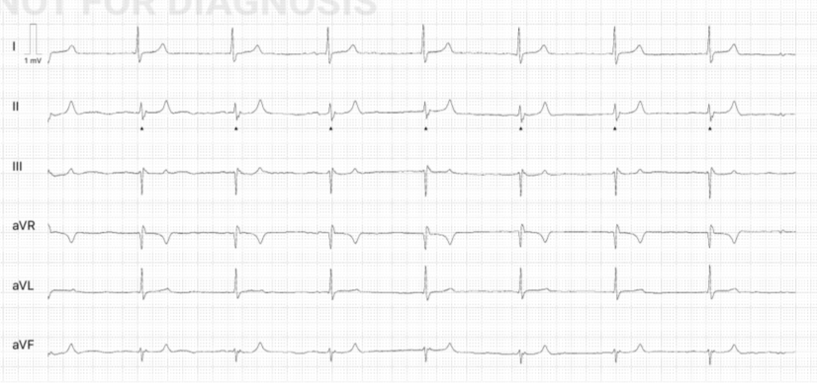
A Bitter Pill
Farmacologische quiz
Casus 95: Man van 73 jaar
Presenteert zich op de SEH voor de geriatrie vanwege algehele malaise. Hij is recent opgenomen geweest op afdeling geriatrie i.v.m. kaakproblemen en een urineweginfectie.Voorgeschiedenis: o.a. Lewy body dementie, endocarditis en CVA. Anamnese: afgelopen weken vermoeid, mobiliseren lukt eigenlijk niet door combinatie van rugklachten, polyneuropathie en slechte conditie.
Is hulpbehoevend en zit alleen nog maar thuis.
Daarnaast op avond van presentatie:
Cir: pijn op de borst, drukkend van aard. Gisteravond eigenlijk ook, maar nu meer: olifant- en bandgevoel
Abd: idee dat buik aan het zwellen is; afgelopen dagen wat misselijk en 2 dagen geleden gebraakt, vandaag niet. Intake redelijk.
Ontlasting normaal, geen bloed of slijm of obstipatie.
Uro: Plast goed, geen dysurie of hematurie, bekend met nierfunctiestoornis (GFR 35).Hetero-anamnese met echtgenote: afgelopen dagen meer hoesten zonder duidelijke sputumproductie, alleen wit schuim rond mond in de slaap.
Geen duidelijke dyspneu.
VRAAG:
Wat is hier aan de hand? Is er een medicamenteuze verklaring?
Zijn er relevante interacties tav het ECG?
Welke behandeling start je?
Medicatielijst:
Clopidogrel 75mg, 1dd2
Metoprolol 100mg, 1dd1
Amlodipine 10mg, 1dd1
Tamsulosine 0,4mg, 1dd1
Cotrimoxazol 480mg, 2dd1
Allopurinol 100mg, 1dd1
Paracetamol 500mg, 3dd2
Pregabaline 75mg, 1dd1
Clozapine 25mg 1dd1, 6,25mg 2dd1
Duloxetine 30mg, 2dd1
Galantamine 8mg 1dd1, 24mg 1dd1
Semaglutide 14mg, 1dd1
Abasaglar, 1 dd 19 IE
Insuline aspart, zn 3dd volgens bijspuitschema
Colecalciferol 5600IE, 1x/wk
Macrogol/zouten, zn 1dd1
Ook deze quiz ontvangen?
Meld je aan via:
ECG bij opname
Aanmelden via: bitterpillnvkfb@gmail.com ​
Aangeleverd door: Merel van der Aa (AIOS geriatrie, klinisch farmacoloog io), Laurien Koers (AIOS geriatrie, klinisch farmacoloog io), Lisa Oosterwijk (AIOS geriatrie, klinisch farmacoloog io), Jette van Lint (apotheker, klinisch farmacoloog io)

Slide 2
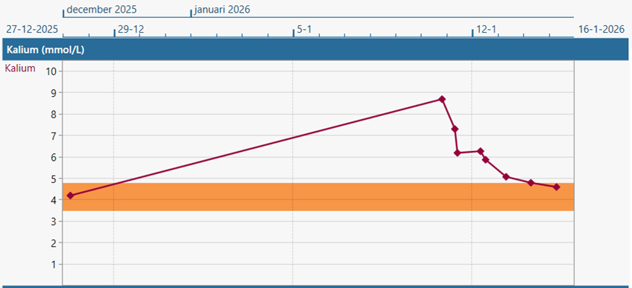
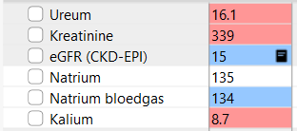
A Bitter Pill
Farmacologische quiz
Uitwerking casus 95: Man van 73 jaar je aan via
Conclusie: Algehele malaise en druk op de borst met ECG afwijkingen (AV-nodaal ritme en U golf), geduid bij een nierfunctiestoornis en hyperkaliëmie van 8.7, meest waarschijnlijk door cotrimoxazol.
Differentiaal diagnostisch werd gedacht aan acute op chronische nierinsufficiëntie door urineretentie of dehydratie.
Delay in diagnose doordat per abuis geen controle lab is verricht na de ziekenhuisopname.
Beleid: hyperkaliëmieprotocol, sorbisterit gestart; cotrimoxazol gestopt; galantamine t.n.o. stop gezien ECG afwijkingen
Beloop: kalium herstelde in korte periode (zie grafiek). Bij herhalen van het ECG atriumfibrilleren, tachycardie en normale QT tijd gezien. Het is onduidelijk of galantamine bijdroeg aan ECG-afwijkingen of dat dit alleen de hyperkaliëmie was (U-golf past wel bij hyperkaliëmie).
Lab bij opname
Ook deze quiz ontvangen?
Meld je aan via:
Aanmelden via: bitterpillnvkfb@gmail.com ​
Aangeleverd door: Merel van der Aa (AIOS geriatrie, klinisch farmacoloog io), Laurien Koers (AIOS geriatrie, klinisch farmacoloog io), Lisa Oosterwijk (AIOS geriatrie, klinisch farmacoloog io), Jette van Lint (apotheker, klinisch farmacoloog io)

Slide 3
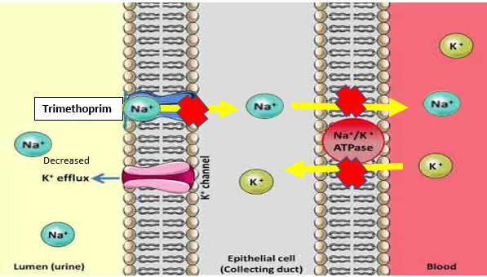
A Bitter Pill
Farmacologische quiz
Uitwerking casus 95: Man van 73 jaar je aan via
Mechanisme van het ontstaan van een hyperkaliemie bij cotrimoxazol:
Cotrimoxazol bestaat uit sulfamethoxazol en trimethoprim. Trimethoprim lijkt structureel op amiloride (kaliumsparend diureticum). Trimethoprim remt ook de amiloridegevoelige natriumkanalen: hierdoor wordt er minder natrium uit het lumen geresorbeerd. Indirect remt dit de Na+-K+-ATPase in de tubulus, waardoor de renale kaliumexcretie afneemt en een hyperkaliëmie kan ontstaan.
Ook deze quiz ontvangen?
Meld je aan via:
Aanmelden via: bitterpillnvkfb@gmail.com ​
Aangeleverd door: Merel van der Aa (AIOS geriatrie, klinisch farmacoloog io), Laurien Koers (AIOS geriatrie, klinisch farmacoloog io), Lisa Oosterwijk (AIOS geriatrie, klinisch farmacoloog io), Jette van Lint (apotheker, klinisch farmacoloog io)

Slide 4
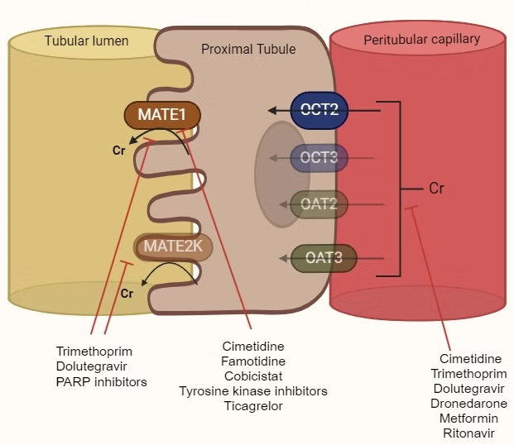
A Bitter Pill
Farmacologische quiz
Uitwerking casus 95: Man van 73 jaar je aan via
Mechanisme van pseudo-nierfunctiestoornis bij cotrimoxazol:
Kreatinine wordt met name renaal uitgescheiden, zowel glomerulair als tubulair (+/-15% excretie in proximale tubulus). In geval van een verminderde glomerulaire functie zal de tubulaire secretie ter compensatie toenemen; dit kan oplopen tot 50%.
Kreatinine is een organisch kation. Secretie vanuit de proximale tubulus naar het tubulaire lumen gebeurt via ‘multidrug en toxine excretie’ eiwitten (MATE of SLC47A1) in de luminale zijde van het membraan. Verschillende medicijnen binden competitief aan deze eiwitten, o.a. trimethoprim.
Door remming van MATE wordt de tubulaire secretie geremd en stijgt het serum kreatinine dus. Aangezien de eGFR wordt bepaald m.b.v. het serum kreatinine, wordt de nierfunctie dus onderschat.
Dit is een reversibel proces wat stopt na het staken van trimethoprim.
Ook deze quiz ontvangen?
Meld je aan via:
Aanmelden via: bitterpillnvkfb@gmail.com ​
Aangeleverd door: Merel van der Aa (AIOS geriatrie, klinisch farmacoloog io), Laurien Koers (AIOS geriatrie, klinisch farmacoloog io), Lisa Oosterwijk (AIOS geriatrie, klinisch farmacoloog io), Jette van Lint (apotheker, klinisch farmacoloog io)

Slide 5
A Bitter Pill
Farmacologische quiz
Uitwerking casus 95: Man van 73 jaar je aan via
Interactie galantamine en ritmestoornis
Galantamine is een cholinesteraseremmer en werkt hoog selectief op remming van enzym acetylcholinesterase in de hersenen; er is enige affiniteit voor de perifere vorm. Remming van acetylcholinesterase zorgt voor accumulatie van acetylcholine, perifeer gebeurt dat o.a. in het hart. Aldaar bindt acetylcholine met name aan muscarine-receptoren (vooral M2), in de sinusknoop en de AV-knoop.
Accumulatie van acetylcholine in het hart kan leiden tot bradycardie, SA-blok, AV-blok of verergering van sick sinus syndroom (chonotrope en dromotrope effecten)
Bovenstaand effect kan klinisch relevanter worden bij degeneratie van het geleidingsysteem, dus bij ouderen. Alle cholinesteraseremmers kunnen tot ritmetoornissen leiden, zowel kort na de start alsmede na langer gebruik.
Ook deze quiz ontvangen?
Meld je aan via:
Aanmelden via: bitterpillnvkfb@gmail.com ​
Aangeleverd door: Merel van der Aa (AIOS geriatrie, klinisch farmacoloog io), Laurien Koers (AIOS geriatrie, klinisch farmacoloog io), Lisa Oosterwijk (AIOS geriatrie, klinisch farmacoloog io), Jette van Lint (apotheker, klinisch farmacoloog io)

